Slide 1
Football News & Shop
MIC-CODERS (laravel Project)

Slide 2
Project Member
Win Ko Ko Hlaing (Frontend)
Nyan Lin Htet (Backend)

Slide 3
Purpose
ဘောလုံးဝါသနာရှင်များအတွက် ဘောလုံးနှင့်ပတ်သက်သည့်သတင်းများကိုကြည့်ရှုနိုင်ရေး
ဘောလုံးပွဲသတင်းတွေကိုကြည့်ရင်းနဲ အားကစားပစ္စည်းတွေကို တစ်နေရာတည်းမှာ ဝယ်ယူနိုင်ရေး။

Slide 4
Permission and Role
Admin
Post (CRUD)
Leagues (CRUD)
Teams (CRUD)
Matches (CRUD)
Store (CRUD)

Slide 5
Permission and Role
Member
Guest
Sports News Information
Order
Sports News Information
Free Register

Slide 6
Marketing Plan
သတင်းကြည့်ရင်းနဲ့ ဝယ်လို့ရမယ်။
ဘောလုံးပွဲခန့်မှန်းတာ တွေကိုလုပ်လို့ရမယ်။ (အလောင်းကစာမဟုတ်ပါ)
ဘော်လုံးပွဲတွေကို Live ကြည့်လို့ရအောင်လုပ်မယ်။

Slide 7
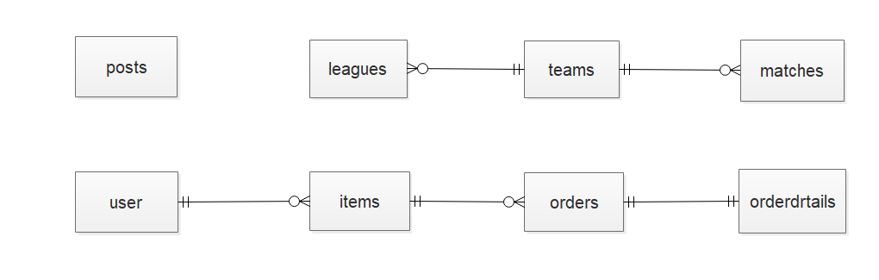
Entity Relationship Diagram

Slide 8
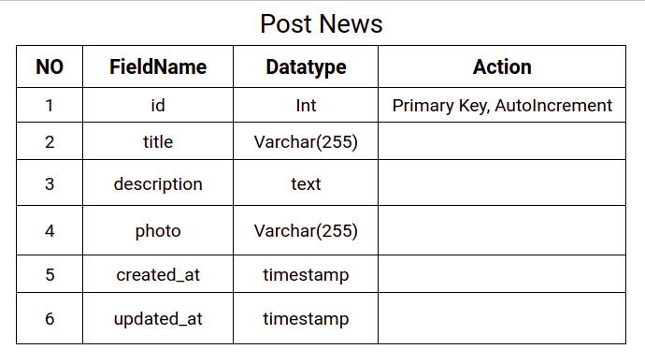
Database Structure

Slide 9
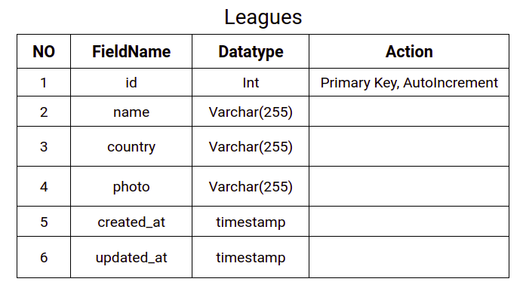
Database Structure

Slide 10
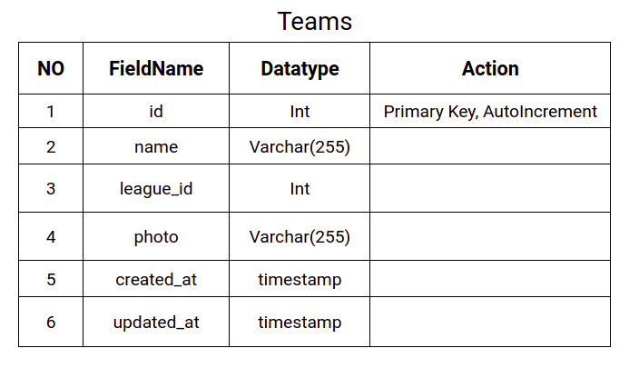
Database Structure

Slide 11
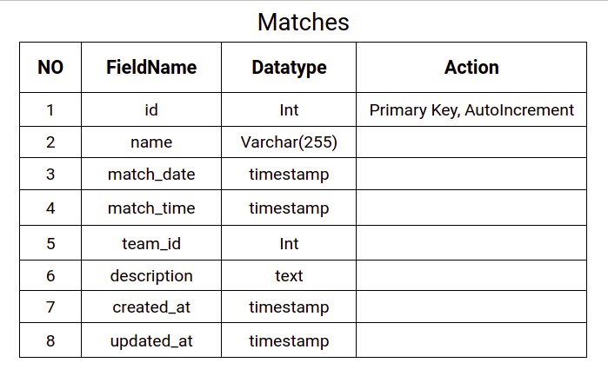
Database Structure

Slide 12
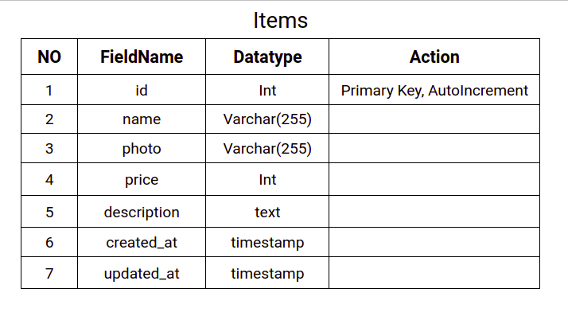
Database Structure

Slide 13
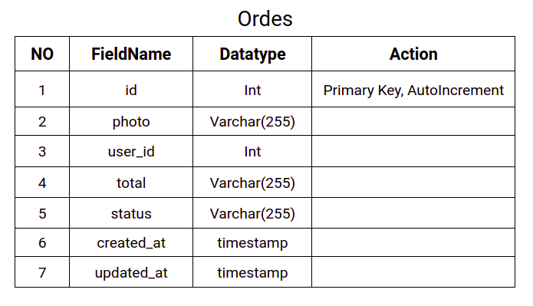
Database Structure

Slide 14
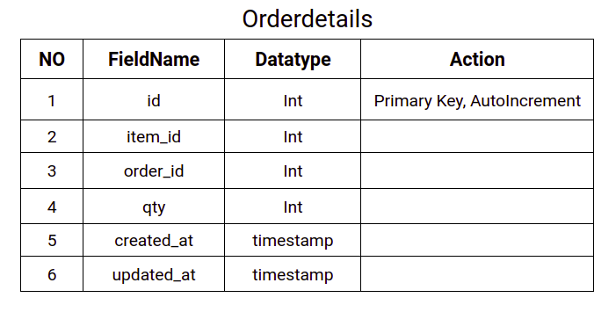
Database Structure

Slide 15
Thank You

